Slide 1
科研项目申报、科技经费管理与科研成果转化
云南交通职业技术学院
科研处 （处长、教授 ） 王燕华
2018年3月15日

Slide 2

主要内容
一、科研项目申报
二、科研资金管理
三、科技成果转化

Slide 3
一、科研项目申报
（一）科研项目资助体系
（二）科研项目类型
（三）项目申请准备
（四）项目申请书的撰写
（五）项目结题评审

Slide 4
一、科研项目资助体系
申请和完成科研项目是教师工作的核心内容之一，在科研活动中占有重要地位。
各类项目均有自己的管理办法，但在工作流程上一般都有申报—评审—立项—执行—结项五个环节，个别类别的项目还要进行中期检查或者年度检查。

Slide 5
一、科研项目资助体系
科研项目分类
按级别
—国家级、省部级、市厅级、校级
按经费来源
—纵向课题-财政资金来源，国家、部委、事业单位
—横向课题-社会资金来源，企事业委托
按有无经费到账
—立项资助课题-立项有经费
—自筹课题-立项无经费

Slide 6
一、科研项目资助体系
纵向项目
˙国家科技项目（国家科技重大专项、973计划、863计划、国家科技支撑计划等）
˙国家社会科学基金项目、全国教育科学规划项目、全国艺术科学规划项目
˙国家自然科学基金项目
˙教育部人文社会科学项目（重大课题攻关项目、基地重大项目、一般项目）
˙教育部科学技术研究项目
˙省社会科学基金项目、省自然科学基金项目

Slide 7
二、科研项目类型
基础研究：认识自然规律，揭示客观规律
联合国教科文组织：基础研究主要是为了取得根本原理的新知识而开展的实验工作或理论工作，不考虑其特别的或具体的应用目的。
对基本科学数据系统地考察、采集、鉴定、分析、综合、探索基本规律的活动，也属于基础研究。
基础研究的研究工作的基本上在学科前沿，并在实验室进行，具有指导意义。

Slide 8
二、科研项目类型
应用基础研究
根据我国国情产生了应用基础研究；即围绕重大的或广泛的应用目的，探索新原理、开拓新领域的定向性研究。
应用研究
运用已知的科学理论、原理、方法等知识，解决国民经济建设中具体科学问题的研究。
开发研究（与科研成果转化关联度最高）
研究目的性最强，以获得新的产品、工艺、技术、工具为目的的研究

Slide 9
三、项目申请准备
前期积累是必要前提
1.形成稳定的研究方向
2.以科研项目推动科研活动的方式思考
3.要形成协同作战意识和团队意识
4.学科带头人要真正负起责任

Slide 10
三、项目申请准备
掌握信息
˙研读科研项目的申请通告和项目指南
˙明确某些项目的特殊要求和规定
˙熟悉科研项目的管理规定和办法
˙查阅国内外文献

Slide 11
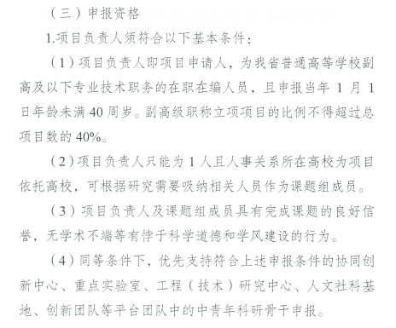
三、项目申请准备
云南省教育厅科学研究基金教师类项目（2018）

Slide 12
三、项目申请准备
认真破题或者确定选题
应符合基金的资助范围和学科性质（仔细阅读指南），科学意义与学术价值，创新性。
˙对于给定指南的项目申报，需要认真领会指南命题的内容所指、预期研究成果等。
˙对于自主选题的项目申报
˙不同来源项目的学科代码会有差异，如国家社科和教育部所用学科分类

Slide 13
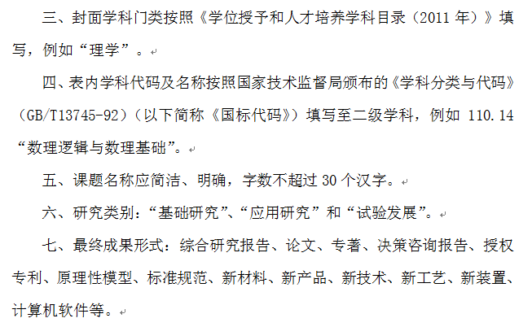
三、项目申请准备
云南省教育厅科学研究基金教师类项目（2018）
评审书填写部分要求

Slide 14
四、项目申请书的撰写
原则
˙简明扼要、论证充分
˙格式规范
˙条例清晰、逻辑紧密
˙要点突出、信息传达精准

Slide 15
四、项目申请书的撰写
申请书结构（常规）
1.摘要
2.立论依据
3.研究目标、内容及拟解决的关键问题
4.研究方法（技术路线）及可行性分析
5.特色与创新点
6.年度计划和预期成果
7.研究基础与工作条件
8.研究团队：申请人、课题组成员信息
9.经费预算

Slide 16

五、项目结题评审
成果一般以论文、著作、专利、行业标准、研究报告等方式呈现。

Slide 17
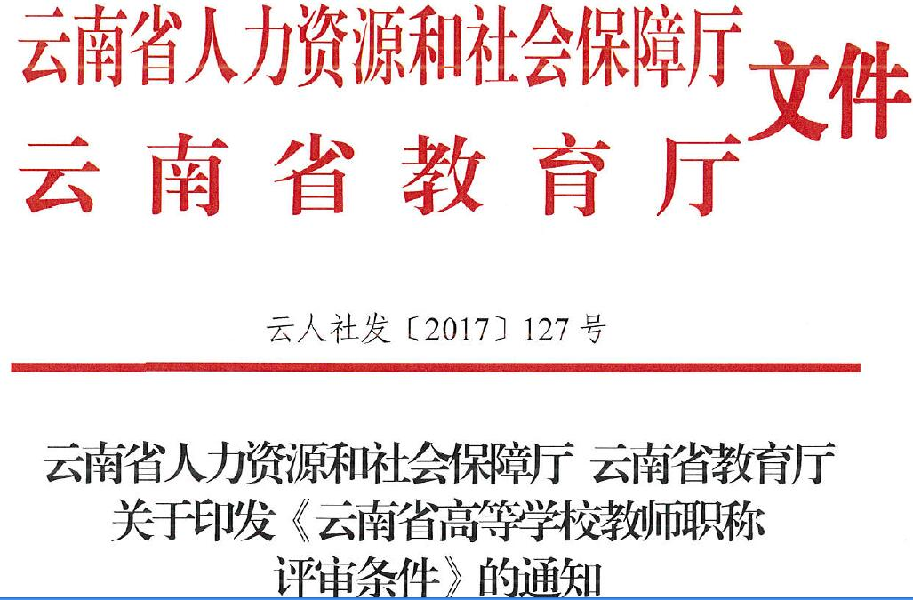
五、项目结题评审

Slide 18
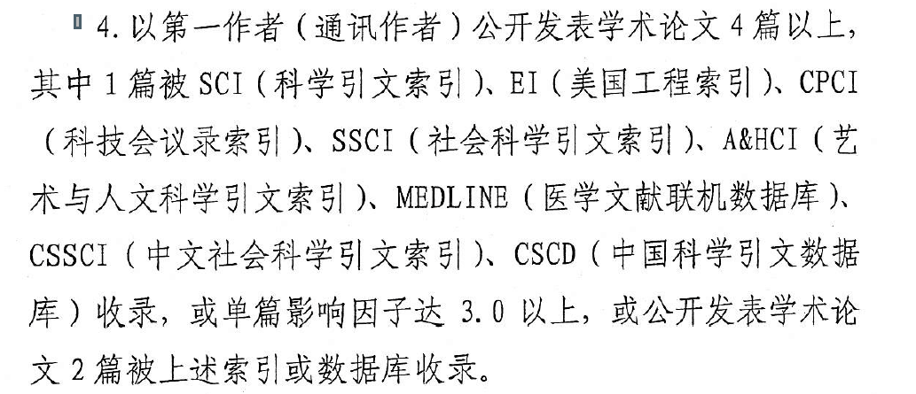
五、项目结题评审
评副教授论文要求

Slide 19
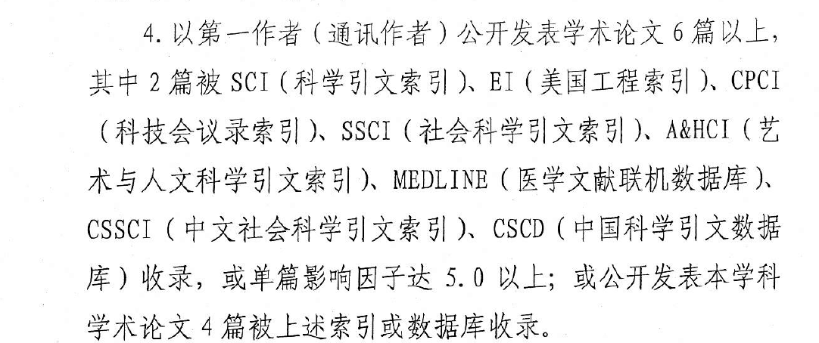
五、项目结题评审
评教授论文要求

Slide 20

五、项目结题评审
国内一些期刊评价术语
南大核刊
CSSCI（C刊）
《中文核心期刊要目总览》
《北大核心期刊目录要览》
北大核刊
A类期刊
CSSCI来源期刊
CSSCI扩展板
B类期刊
Notes:
www.515ppt.com

Slide 21
五、项目结题评审
国内一些期刊评价术语
国家级期刊
省级期刊
公开刊物
Notes:
www.515ppt.com

Slide 22
五、项目结题评审
一般说来，“国家级”期刊，即由党中央、国务院及所属各部门，或中国科学院、中国社会科学院、各民主党派和全国性人民团体主办的期期刊及国家一级专业学会主办的会刊。
另外，刊物上明确标有“全国性期刊”、“核心期刊”字样的刊物也可视为国家级刊物。但是，以上仅是说一般情况，还有许多地方上的、有较高学术价值、影响较大的刊物也是属于国家级刊物。如《云南植物研究》《华中建筑》《哈尔滨工业大学学报》等。
国家级期刊

Slide 23
五、项目结题评审
国家级期刊与省级期刊的区别
省级期刊与国家级期刊的区别：实际上，国家从来没有对刊物做过级别之分，也就是在影响力和专业程度上没有省级和国家级的差别。所谓国家级期刊和省级期刊之分，主要为方便管理，根据期刊主管单位的级别而做了区别。即国家单位主管期刊为国家级期刊，省单位主管期刊为省级期刊。

Slide 24
五、项目结题评审
刊号结构
凡通过国内新闻出版署和国家科委审批的正式期刊均编入了“国内统一刊号”，正式期刊的刊号是由国际标准刊号（ISSN）和国内统一刊号（CN）两部分组成(境外期刊在国内合法发行须经新闻出版署备案并由中图公司等批准颁发书刊编号)，“CN”是中国国别代码，缺少“国内统一刊号(或国内批准的书刊编号)”或“内部报刊准印证”都可认为是中国国内的非法期刊，国家不认可，也不准在中国国内发行的。
有的印有CN（HK）或CNXXX（HK）/R这是国内不法分子欺骗那些急于想发论文评职称的读者而编造的国内刊号

Slide 25
主要内容
一、科研项目申报
二、科研资金管理
三、科技成果转化

Slide 26
二、科研资金管理
（一）国家对财政科研资金管理改革的精神和要求——《关于进一步完善中央财政科研项目资金管理等政策的若干意见》（中办发〔2016〕50号）主要内容
（二）云南省落实中办发〔2016〕50号文的主要做法 ——《关于进一步完善省级财政科研项目资金管理等政策的若干意见》（云办发〔2017〕9号）主要内容
（三）新的《云南省科技计划项目资金管理办法》主要内容（云财教〔2017〕367号

Slide 27
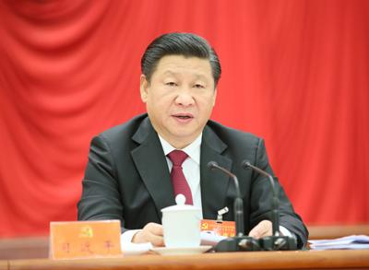
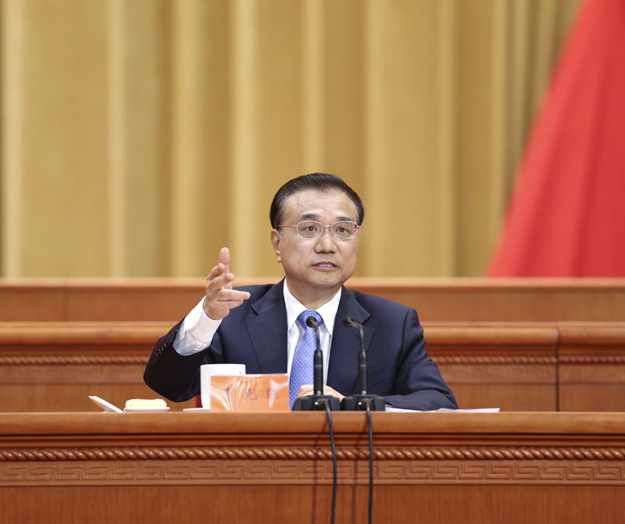
一、国家财政科研资金管理改革的精神和要求
（一）我国科研资金管理的新动态
习总书记：要着力改革和创新科研经费使用和管理方式，让经费为人的创造性活动服务，而不能让人的创造性活动为经费服务。
李克强总理：科研项目和经费管理的相关制度规章不合理，条条框框太多，致使办事难、耗时长、成本高。要精简程序、简化手续，把科研人员从繁琐的表格中解放出来。

Slide 28
一、国家财政科研资金管理改革的精神和要求
（二）科技计划资金管理的新要求
2006年国家提出建立创新型国家发展战略，把科技创新摆在了国家发展全局的核心位置；
全国研发（R&D）资金：2015年14000亿元，投入强度2.1%； 云南2017年48亿元左右，其中科技厅管理10亿元左右；
科研资金配置体制机制重大改革，构建5大计划体系；
科研资金：管理制度改进完善，总体安全有效；
科技界、全社会关注科研资金投入、管理和使用：

Slide 29
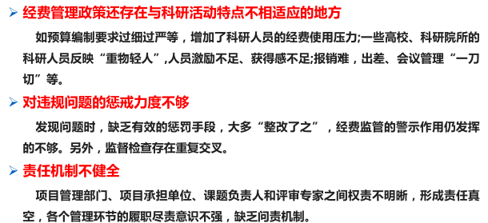
一、国家财政科研资金管理改革的精神和要求
（三）我国科研资金管理的现状及问题

Slide 30
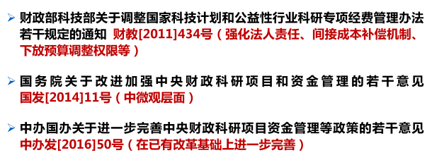
一、国家财政科研资金管理改革的精神和要求
（四）中央对财政科研资金管理改革的重大部署

Slide 31
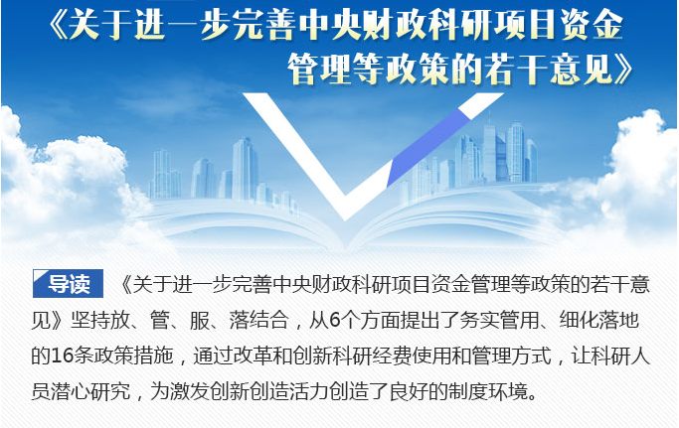
一、国家财政科研资金管理改革的精神和要求
（五）中办发〔2016〕50号文
——导读

Slide 32
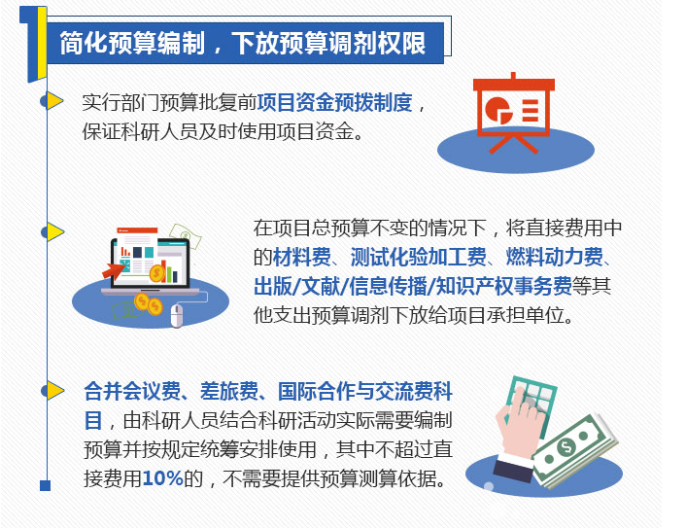
一、国家财政科研资金管理改革的精神和要求
（四）中办发〔2016〕50号文
——改进中央财政科研项目资金管理之一

Slide 33
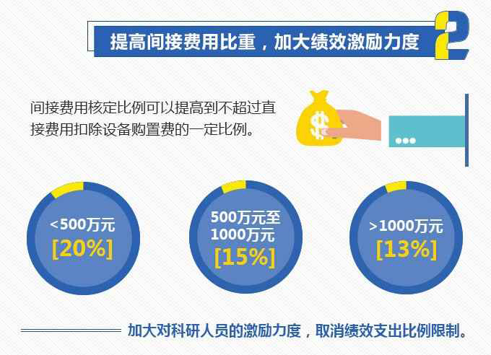
一、国家财政科研资金管理改革的精神和要求
（四）中办发〔2016〕50号文
——改进中央财政科研项目资金管理之二

Slide 34
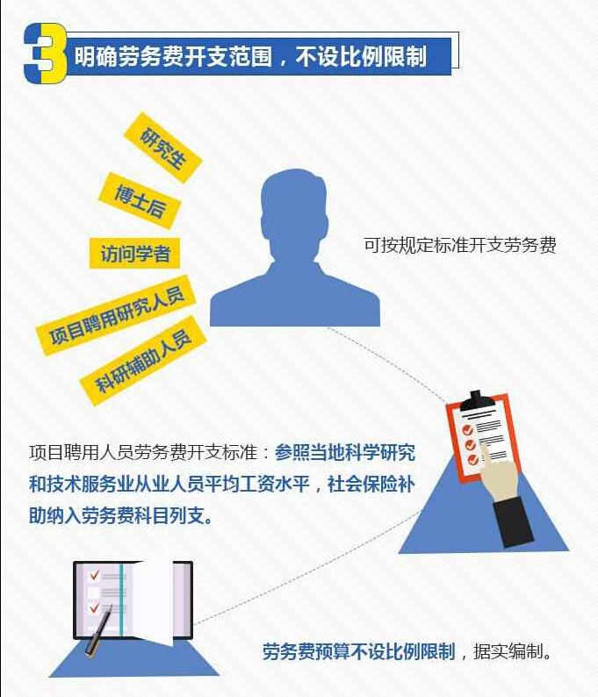
一、国家财政科研资金管理改革的精神和要求
（四）中办发〔2016〕50号文
——改进中央财政科研项目资金管理之三

Slide 35
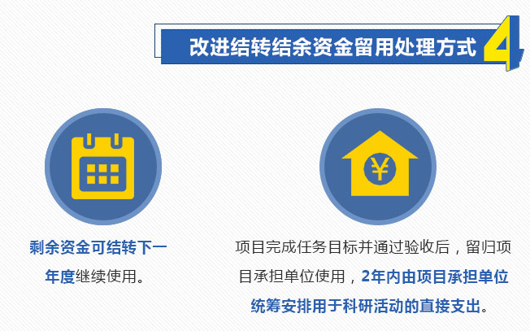
一、国家财政科研资金管理改革的精神和要求
（四）中办发〔2016〕50号文
——改进中央财政科研项目资金管理之四

Slide 36

一、国家财政科研资金管理改革的精神和要求
（四）中办发〔2016〕50号文
——改进中央财政科研项目资金管理之五

Slide 37
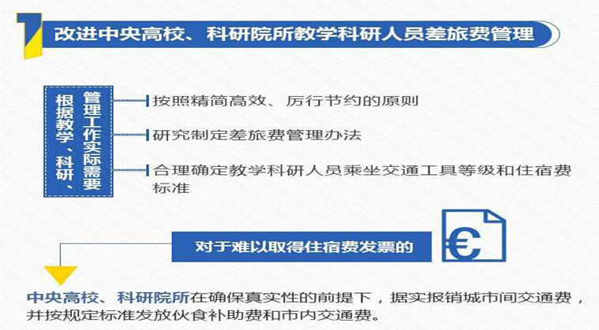
一、国家财政科研资金管理改革的精神和要求
（四）中办发〔2016〕50号文
——完善中央高校、科研院所差旅会议管理之一

Slide 38
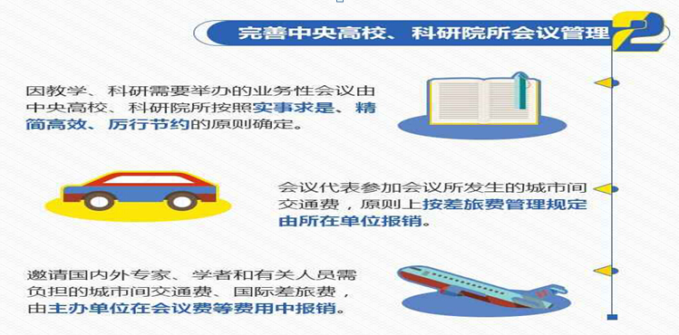
一、国家财政科研资金管理改革的精神和要求
（四）中办发〔2016〕50号文
——完善中央高校、科研院所差旅会议管理之二

Slide 39
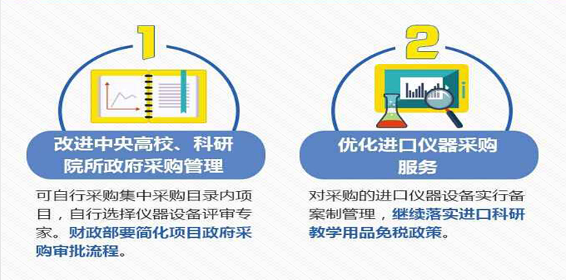
一、国家财政科研资金管理改革的精神和要求
（四）中办发〔2016〕50号文
——完善中央高校、科研院所科研仪器设备采购管理之一、二

Slide 40
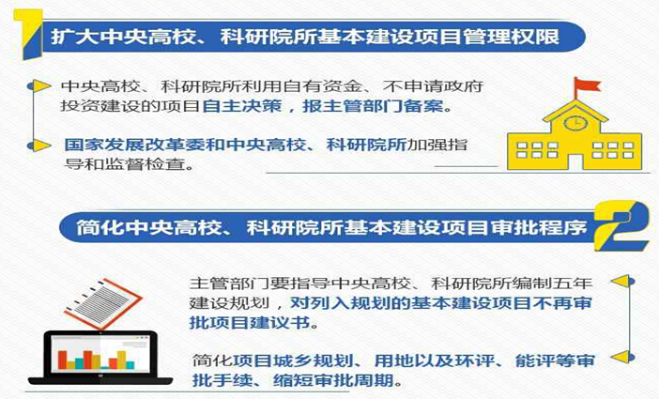
一、国家财政科研资金管理改革的精神和要求
（四）中办发〔2016〕50号文
——完善中央高校、科研院所基本建设项目管理之一、二

Slide 41
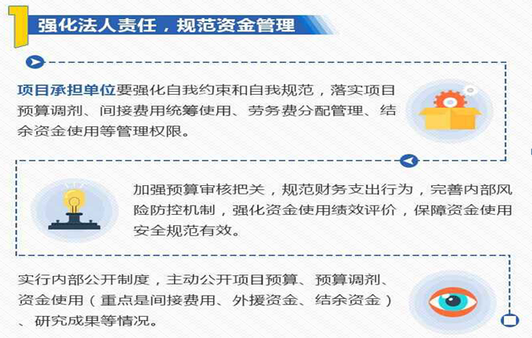
一、国家财政科研资金管理改革的精神和要求
（四）中办发〔2016〕50号文
——规范管理、改进服务之一

Slide 42
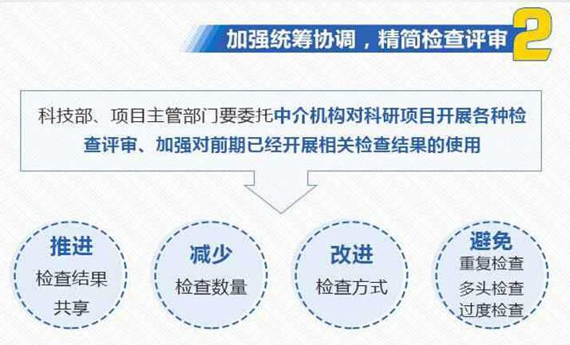
一、国家财政科研资金管理改革的精神和要求
（四）中办发〔2016〕50号文
——规范管理、改进服务之二

Slide 43
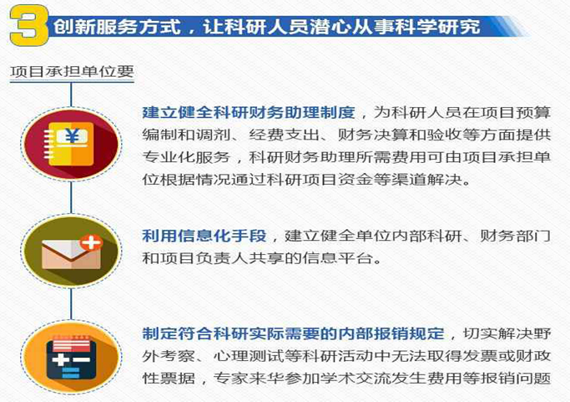
一、国家财政科研资金管理改革的精神和要求
（四）中办发〔2016〕50号文
——规范管理、改进服务之三

Slide 44
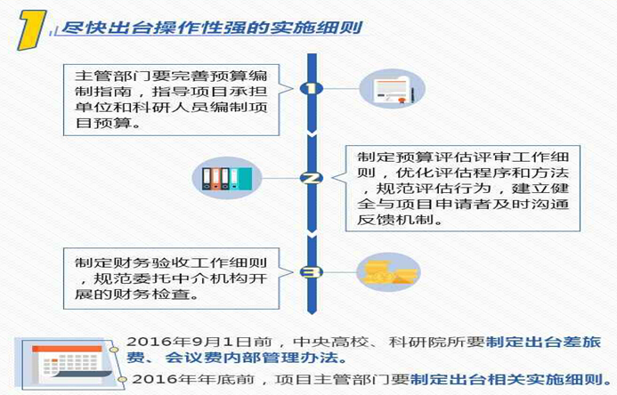
一、国家财政科研资金管理改革的精神和要求
（四）中办发〔2016〕50号文
——加强制度建设和工作监督、确保政策措施落地见效之一

Slide 45
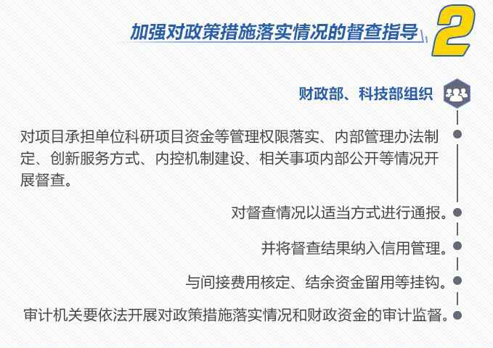
一、国家财政科研资金管理改革的精神和要求
（四）中办发〔2016〕50号文
——加强制度建设和工作监督、确保政策措施落地见效之二

Slide 46
二、云南省实施意见 （云办发〔2017〕9号）
1.改进省级财政科研项目资金管理
2.下放差旅会议管理权限
3.完善科研仪器设备采购管理
4.扩大基本建设项目管理权限
5.落实加快科技成果转化与推广应用政策
6.落实责任，优化服务
7、加强制度建设和工作督查，确保政策措施落地见效
——云南省委办公厅、云南省政府办公厅印发《关于进一步完善省级财政科研项目资金管理等政策的若干意见》（云办发〔2017〕9号）

Slide 47
二、云南省实施意见 （云办发〔2017〕9号）
（一）改进省级财政科研项目资金管理
下放预算调剂权限
提高间接费用比重
加大绩效支出激励力度
明确劳务费开支范围
改进结转结余资金留用处理方式
规范管理绩效评价后补助项目资金
自主规范管理横向经费
改进科技项目资金结算方式
简化预算编制

Slide 48
二、云南省实施意见 （云办发〔2017〕9号）
（二）下放差旅会议管理权限
（三）完善科研仪器设备采购管理
1.改进教学科研人员差旅费管理
2.改进教学科研人员会议费管理
1.改进项目承担单位政府采购管理
2.优化进口仪器设备采购服务
*差旅费、会议费：制定完善管理办法，科研类差旅费、会议费纳入行政经费统计范围，但区别管理，不受零增长限制。
*会议费：在项目实施过程中，项目承担单位因教学、科研需要举办的业务性会议，会议次数、天数、人数以及会议费开支范围、标准等，由项目承担单位按照实事求是、精简高效、厉行节约的原则确定。

Slide 49

二、云南省实施意见 （云办发〔2017〕9号）
扩大省属高校、科研院所基本建设项目管理权限
1.对项目承担单位利用自有资金、不申请政府投资建设的项目，由项目承担单位自主决策，属地备案，不再进行审批。行业主管部门要加强对项目承担单位基本建设项目的指导和监督检查。
（四）扩大基本建设项目管理权限
简化省属高校、科研院所基本建设项目审批程序
2.行业主管部门要指导项目承担单位编制五年建设规划
简化项目承担单位基本建设项目城乡规划、用地以及环评能评等审批手续，缩短审批周期 。

Slide 50
二、云南省实施意见 （云办发〔2017〕9号）
管理制度
收益分配方式
（五）落实加快科技成果转化与推广应用政策
离岗创业保障
建立健全科技成果转化管理制度
1、项目承担单位可结合实际制定规定，授予科技成果研发团队或转化人员科技成果使用、经营、处置权；
2、由科技成果研发团队或转化人员提出方案，经单位领导班子决策后，方可实施。
深化科技成果转化收益分配方式改革
科技成果完成人和为转化科技成果做出重要贡献人员获得奖励的比例应不低于转化收益的60%，人员激励支出部分一次性计入当年本单位工资总额。
加强对科研人员离岗创业的保障
1、科研人员可保留基本待遇到企业开展创新工作或离岗创业；
2、对离岗创业科研人员，可在保留3年的人事关系，同等享有参加职称评聘、岗位等级晋升权利，依法参加社会保险。

Slide 51
二、云南省实施意见 （云办发〔2017〕9号）
（六）落实责任，优化服务
1.落实项目承担单位的主体责任
项目承担单位是科研项目实施和科研资金管理使用的责任主体，落实政策，权责一致。
2.改进检查评审考核
加强科研项目资金监督制度规范，统筹协调，建立协同工作机制。
3.优化项目承担单位内部服务
建立健全科研财务助理制度以及单位内部科研、财务部门和项目负责人共享的信息平台。

Slide 52

二、云南省实施意见 （云办发〔2017〕9号）
细化完善相关政策
1
项目主管部门要完善预算编制指南，制定出台相关事实细则，年度承担科研项目的单位要于当年制定出台相关管理办法和规定。
建立健全科研信用管理体系
2
项目主管部门在项目实施各个阶段，建立对承担单位、项目负责人、专业服务机构、咨询专家等主体的信用记录，作为今后项目立项及科研资金、专业服务、专家遴选等重要依据，并将纳入全社会信用体系。
（七）加强制度建设和工作监督，确保政策措施落地见效
加强对政策措施落实情况的监督指导
3
适时组织开展对项目承担单位科研项目情况督查，以适当方式进行通报，并纳入信用管理。审计机关依法开展对政策措施落实情况和财政资金的审计监督。项目主管部门要督促指导项目承担单位完善内部管理。

Slide 53
三、新的《云南省科技计划项目资金管理办法
（一）办法制定的目的和依据
目的：为深入贯彻党的十九大关于“加快建设创新型国家”“建立全面规范透明、标准科学、约束有力的预算制度，全面实施绩效管理”的部署要求。
依据：《中华人民共和国预算法》、《中共中央办公厅、国务院办公厅印发关于进一步完善中央财政科研项目资金管理等政策的若干意见》（中办发〔2016〕50号）、《中共云南省委公厅、云南省政府办公厅印发关于进一步完善省级财政科研项目资金管理等政策的若干意见》（中办发〔2017〕9号）

Slide 54
三、新的《云南省科技计划项目资金管理办法
（二）项目资金支持类别和使用管理原则
支持类别：用于支持我省基础研究、重大科技专项、重
点研发、创新引导与科技型企业培育、科技人才和平台等科技计划。
使用管理原则：坚持以人为本、落实“放管服”要求，坚持统筹兼顾、集中财力办大事，坚持分类支持、讲求绩效，坚持科学规范、公开透明的原则。

Slide 55
三、新的《云南省科技计划项目资金管理办法
（三）支持类别与方式
1、基础研究计划、重大科技专项计划、重点研发计划，原则上采取事前资助方式支持。
2、创新引导与科技型企业培育计划，综合采取事前资助、事后补助、风险补偿和创投引导等方式支持。
3、科技人才和平台建设等科技计划，原则上采取事前资助和事后补助等方式支持。

Slide 56
三、新的《云南省科技计划项目资金管理办法
（四）项目经费支出范围（直接费用和间接费用）
1、直接费用
（1）人员费
（2）设备费
（3）租赁费
（4）材料费
（5）试验及外协费
（6）燃料动力费
（7）差旅费
（8）会议费
（9）技术引进费
（10）出版/文献/信息传播/知识产权事务费
（11）劳务费
（12）专家咨询费
（13）撰稿费
（14）其他费用
（1）设备费
（2）租赁费
（3）材料费
（4）燃料动力费
（5）测试化验加工费
（6）外部协作费
（7）技术引进费
（8）差旅费/会议费/国际合作与交流费
（9）劳务费
（10）专家咨询费
（11）出版/文献/信息传播/知识产权事务费
（12）其他费用
修订前
14个科目
修订后
12个科目
2、直接费用。科目没有变（管理费和绩效支出），但是开支范围及内容扩大。

Slide 57
三、新的《云南省科技计划项目资金管理办法
（四）项目资金开支范围（直接费用和间接费用）
1、直接费用
（1） 设备费：指在项目研究开发过程中购置或试制专用仪器设备，以及对现有仪器、设备进行升级改造发生的费用。省属高校、科研院所应制定设备采购管理办法，可自行采购科研仪器设备，自行选择科研仪器设备评审专家，切实做好设备采购的监督管理，做到全程公开、透明、可追溯。省属高校、科研院所采购进口仪器设备实行备案制管理。（云南省财政厅关于进一步做好省属高校、科研院科研仪器设备政府采购工作的通知〔2017〕23号）。
（2）租赁费：指项目实施需租赁外单位的专用仪器、设备、场地、试验基地等发生的费用。
( 3)材料费：指在项目研究开发过程中消耗的各种原材料、辅助材料、低值易耗品的采购及运输、装卸、整理等费用。
(4)燃料动力费：指在项目研究开发过程中相关仪器设备、专用科学装置等运行发生的水、电、气、燃料消耗等费用。

Slide 58
三、新的《云南省科技计划项目资金管理办法
（四）项目资金开支范围（直接费用）
1、直接费用
5.测试化验加工费：指在研究开发过程中支付给外单位（包括项目承担单位内部独立经济核算单位）的检验、测试、化验及加工等费用。
6.外部协作费：指研究开发过程中，本单位不具备条件，所发生的委托外单位开展试验和研究等发生的费用。
7.技术引进费：指项目研究开发过程中所发生的购买专有技术、技术成果等费用。

Slide 59
三、新的《云南省科技计划项目资金管理办法
（四）项目资金开支范围（直接费用）
1、直接费用
8.差旅费/会议费/国际合作交流费
差旅费/会议费/国际合作交流费，由科研人员结合科研活动实际需要编制预算并按规定统筹安排使用，不超过直接费用10%的，不需要提供预算测算依据(如：超过还需要详细说明)。
项目承担单位应按照实事求是、精简高效、厉行节约的原则，参照云南省省级机关差旅费、会议费、因公临时出国经费、在华举办国际会议经费、科研人员因公出国等制度，结合科研工作实际自行制定差旅费、会议费和国际合作交流费管理办法，合理确定科研人员乘坐交通工具等级和住宿费标准。对于难以取得住宿发票的，在确保真实性的前提下，据实报销城市间交通费，并按规定标准发放伙食补助费和市内交通费。
省属高校、科研院所的科研类差旅费、会议费用纳入行政事业单位资金统计范围，实行区别管理，不受零增长限制。

Slide 60
三、新的《云南省科技计划项目资金管理办法
（四）项目资金开支范围（直接费用和间接费用）
1、直接费用
（9）劳务费：指在项目研究开发过程中支付给项目组成员及项目组临时聘用人员的人力资源成本费，聘用人员包括参与项目研究的研究生、博士后、访问学者以及其他科研辅助人员等。项目聘用人员的劳务费开支标准，参照我省科学研究和技术服务业从业人员平均工资水平，根据其在项目研究中承担的工作任务确定，其社会保险补助纳入劳务费科目列支。劳务费预算不设比例限制，由项目承担单位和科研人员据实编制。

Slide 61
三、新的《云南省科技计划项目资金管理办法
（四）项目资金开支范围（直接费用）
1、直接费用
（10）专家咨询费：指在项目实施过程中支付给临时聘请的咨询专家的费用。根据《云南省省级财政个人劳务服务类支出预算定额标准》（云财评审〔2016〕41 号有关规定，分为高层次专家咨询费、一般性专家咨询费（含通过通信、网络方式进行的专家
咨询）。
高层次专家咨询费标准为：院士、全国知名专家每人每半天3000 元；具有正高级技术职称专业人员每人每半天2000 元；具有副高级技术职称专业人员每人每半天1000 元；具有中级技术及以下职称专业人员每人每半天800 元。
一般性专家咨询费标准为：具有高级专业技术职称或同等专业水平的人员每人每天800 元；具有中级专业技术职称或同等专业水平的人员每人每天500 元；具有初级专业技术职称或同等专业水平的人员每人每天300 元。
以通信形式组织的咨询，专家咨询费一般每人次/每项不超过100 元。
以网络形式组织的咨询，专家咨询费一般每个项目不超过200 元。

Slide 62
三、新的《云南省科技计划项目资金管理办法
（四）项目资金开支范围（直接费用）
1、直接费用
（11）出版/文献/信息传播/知识产权事务费：指在项目实施过程中需要支付的出版费、资料费、专用软件购买费、文献检索费、专业通信费、专利申请及其他知识产权
事务等费用。
（12）其他费用：指除上述费用之外的其它支出，在申请预算时单独列示，详细说明，单独核定。

Slide 63
三、新的《云南省科技计划项目资金管理办法
（四）项目资金开支范围（间接费用）
2、间接费用
实行公开竞争方式的研发类项目，均要设立间接费用，核定比例不超过直接费用扣除设备购置费的一定比例：500 万元以下的部分为20%，500 万元至1000 万元的部分为15%1000 万元以上的部分为13%。
（13）管理费：项目承担单位为项目研究提供的现有仪器设备及房屋，水、电、气、暖消耗，以及有关管理费用的补助支出。
（14）绩效支出：项目承担单位要依法依规使用间接费用，处理好合理分摊间接成本和对科研人员激励的关系，绩效支出安排与科研人员在项目工作中的实际贡献挂钩。绩效支出只能用于项目组成员，不单设比例限制，计入当年本单位工资总额，但不受当年本单位工资总额限制、不纳入本单位工资总额基数。
建立健全符合自身特点的劳务费、间接经费管理方式。

Slide 64
三、新的《云南省科技计划项目资金管理办法
（五）项目资金结算方式
科研院所、高等院校等实行“公务卡”结算的单位承担科研项目所发生的会议费、差旅费、小额材料费和测试化验加工费等，
必须严格执行“公务卡”结算相关规定；
未实行“公务卡”结算的单位和企业，上述支出也必须采用非现金方式结算。项目承担单位对设备费、大宗材料费和测试化验加工费、劳务费、专家咨询费等支出，原则上应当通过银行转账方式结算。
（六）建立科研财务助理
省重大科技专项及项目较多的承担单位要探索建立科研财务助理制度，为科研人员在项目预算编制、资金支出、财务决算和验收等方面提供专业化服务，科研财务助理所需费用由项目承担单位根据情况通过科研项目资金等渠道解决

Slide 65
三、新的《云南省科技计划项目资金管理办法
（七） 项目资金核算
项目承担单位应当将项目资金纳入单位财务统一管理。财政资金和其他来源的资金单独核算。
（八）项目资金调剂
1、项目承担单位变更、项目预算调剂等重大事项应由项目承担单位提出书面申请，经项目推荐部门同意，报省科技厅审核后报省财政厅批准。
2、项目预算总额不变，项目参加（合作）单位之间预算安排变化或增减项目参加（合作）单位需要调剂预算的，报省科技厅批准后报省财政厅备案。
3、项目预算总额不变，直接费用如需调剂，项目组根据实际情况提出申请，由项目承担单位审批，省科技厅在中期财务检查或验收时予以确认。其中差旅费/会议费/国际合作交流费、劳务费、专家咨询费和设备费支出预算可以调减，不得调增，若调
减可按上述程序调剂用于项目其他预算支出。
间接费用预算总额不得调增，经项目承担单位与项目负责人协商一致后可调减用于直接费用。项目承担单位应制定间接费用管理办法。

Slide 66
三、新的《云南省科技计划项目资金管理办法
（九）项目结余资金处理
（1）项目实施期限原则上不超过2 年，项目实施期内的年度结余资金，结转下一年度继续使用。
（2）项目实施期满后，通过结题验收且承担单位信用评价好的，结余资金在2 年内（起止时间为自验收结论下达后次年的1 月1 日起计算）由项目承担单位统筹安排用于科研活动的直接支出，并向省科技厅、省财政厅报告使用情况，2 年内未使用完的，按规定收回；）
（3 ）项目终止实施、撤消变更、未通过结题验收、整改后才通过结题验收或承担单位信用评价差的，结余资金按原渠道收回。
（十）监督管理与绩效评价
省财政厅、省科技厅应加强对科技计划项目资金申报、下达、使用、绩效管理、信息公开等情况的日常监管，每年选取一定量的项目资金开展监督检查，发现问题及时纠正，必要时聘请第三方中介机构进行专项核查。

Slide 67
三、新的《云南省科技计划项目资金管理办法
（十一）不得存在的十种行为
项目承担单位在项目资金使用和管理中，不得存在以下行为：
（一）未对项目资金进行单独核算；
（二）编报虚假预算、套取财政资金；
（三）截留、挤占、挪用项目资金；
（四）违反规定转拨、转移项目资金；
（五）擅自变更项目承担主体；
（六）提供虚假财务会计信息或票据，虚列支出，以表代账应付财务审计和检查；
（七）虚假承诺配套资金；
（八）未按规定执行和调剂预算；
（九）发生设备购置、租赁，测试、化验、加工，对外合作等事项未签订相关合同
或协议；
（十）其他禁止行为。

Slide 68
三、新的《云南省科技计划项目资金管理办法
（十一）绩效评价、监督检查与查处
省科技厅会同省财政厅建立健全项目资金绩效评价制度，组织项目资金使用情况绩效评价，绩效评价结果作为今后安排项目资金的重要依据。
对申报单位、科研人员、评审专家、中介机构参与主体实行信用评价和记录，并按信用等级分类管理。依法建立黑名单制度，将严重不良信用记录者记入黑名单，按实际情况阶段性或永久性取消其申报科技计划项目的资格。
对于虚报、截留、挪用、冒领、侵占或提供虚假资料骗取项目资金以及擅自改变项目资金用途等违法违规行为的，按照有关法律法规查处并追回项目资金。涉嫌犯罪的，依法移送司法机关追究刑事责任。

Slide 69
主要内容
一、科研项目申报
二、科研资金管理
三、科技成果转化

Slide 70
一、科研成果转化：概念、模式
（一）何为科研转化
广义科研成果转化是将各类科技成果转化为最终生产力的过程。
狭义的科技成果转化则专指应用技术类成果向能实现经济效益的现实生产力的转化。
从中国有关法律、法规看，目前关于科技成果和科技成果转化多是从狭义角度界定。

Slide 71
一、科研成果转化：概念、模式
1.高校科研成果转化
高校是创新的源泉，每年产出数量庞大的科技成果，单这些科技成果并未获得明显的商业收益。如何将高校科技成果转化为现实生产力，提高科技投入的效益，是各国政府、高校共同面临的挑战。

Slide 72
一、科研成果转化：概念、模式
2.高校科技成果转化模式
世界知识产权将大学知识转移模式划分为两大类：非正式转移渠道和正式转移渠道。
非正式渠道包括阅读科研文献、参加学术会议、雇佣有经验的员工等，它们不要求企业在获取了大学的科研成果后签署合同并支付相应的报酬。
正式渠道则要求大学和企业签署了合同，包括咨询、合同研究、合作研究、技术许可、衍生企业等。

Slide 73
二、科研成果转化制度
（一）国际比较与我国现状
美国1980年颁布《拜度法案》，试图通过创造一整套统一的规则使大学能便利地取得联邦资助的发明所有权，激活了大学和企业参与产学研合作的积极性。
目前，全球包括中国在内至少有16个国家或地区通过并实施了类似美国《拜度法案》的规定。

Slide 74
二、科研成果转化制度
1.我国科研转化制度演进
为了激活大学和企业参与产学研合作的积极性，促进高校科技成果转化：
1993年我国颁布了《科学技术进步法》。规定了政府财政资助的科技计划项目的知识产权归项目承担单位所有，规定了项目承担单位有转化科技成果的义务，从而确立了促进科技转化的制度导向。

Slide 75
二、科研成果转化制度
1.我国科研转化制度演进
1996年，颁布了《促进技术成果转化法》。具体规定了科技成果转化的基本原则、管理体制、实施方式以及激励机制和保障措施等一系列基本的制度框架。
但是，相对于美国等发达国家的科技成果转化能力，中国的科技成果转化率还非常低。国家发改委提供的数据显示，2012年我国科技成果转化率仅为10%左右，远低于发达国家的40%的水平。

Slide 76
二、科研成果转化制度
造成我国科技成果转化水平较低的原因是多方面的，比如：
1.科研机构和科研人员的考核评价体系以及科技成果处置、利益分配机制没有充分体现科技成果转化特点，对科研机构和科研人员的考核评价存在重理论成果、轻成果运用的现象。
2.国家设立的科研机构处置科技成果所得利益需按规定上交财政。且审批手续繁琐，影响科研机构和科研人员积极性发挥等。
3.在实践中，原有法规对科研人员的奖励缺乏有效保障，也削弱了单位和科研人员科技成果转移转化的积极性。

Slide 77
二、科研成果转化制度
2.我国科研成果转化制度进展
2015年8月，《促进科技成果转化法》迎来了首次修订。新修订的法律不仅强调转变政府职能，取消审批，赋予科研机构成果使用权、处置权、更是从成果信息公开与分享、对科研人员和转化工作的激励、科研成果考核评价、机制建设与实施等多个方面对科技成果转化工作做出进一步改进。

Slide 78
二、科研成果转化制度
2.我国科研成果转化制度进展
除了在法律层面确立促进科技成果转化的额制度导向，国务院及其下属部门还密集出台了细化政策和法规，鼓励高校及科技人员转移转化科技成果：
˙国务院《实施<中华人民共和国促进科技成果转化法>若干规定》（2016年3月）
˙国务院办公厅《促进科技成果转移转化行动方案》（2016年5月）
˙教育部、科技部《关于加强高等学校科技成果转移转化工作的若干意见》（2016年8月）
˙教育部《促进高等学校科技成果转移转化行动计划》（2016年10月）

Slide 79
三、科研成果转化实施
（一）金钱奖励
˙一次性总算
˙按产品销售提成支付
˙技术折算成股份或者出资比例
《促进科技成果转化法》规定完成科技成果，单位应该从转让该科技成果净收入中提取不低于50%的比例，对作出重要贡献的人员给予奖励。

Slide 80
三、科研成果转化实施
（二）非金钱奖励
˙社会认可
˙职称评审和岗位聘用时将科技成果转化纳入评价体系
离岗创业、保留3年人事关系等为科研人员创业留好“后路”的政策。

Slide 81
三、科研成果转化实施
（三）科技成果转化机制建设
˙成立科技成果转化办公室：最为常见的促进成果转化的建制化解决方案
˙科研成果信息公开与共享
˙创新创业与成果转化信息收集与推送
˙科技成果转化机构服务精细化、过程化

Slide 82
感谢您的聆听！
敬请批评、指正！

